Slide 1
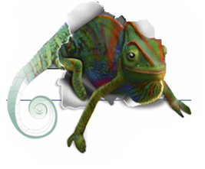
Основи комп'ютерної графіки
За підручником В.С. Березовського, В.О. Потієнко, І.О. Завадського
Знайомство з програмою CorelDRAW Х4

Slide 2
CorelDRAW
CorelDRAW уже багато років утримує першість серед програм, призначених для створення векторної графіки. Таке тривале лідерство обумовлене тим, що за багатством і різноманітністю функцій, а також зручністю їх використання цій програмі майже немає рівних. Створити в CorelDRAW можна все що завгодно: від вітальної листівки до масштабного дизайнерського проекту. Людині, яка не є художником-професіоналом, проте мріє навчитися малювати з допомогою комп'ютера, програма CorelDRAW допоможе компенсувати відсутність спеціальних навичок.

Slide 3
Страрт програми
Вікно Швидкий запуск

Slide 4
Інтерфейс CorelDRAW Х4
Після запуску CorelDRAW Х4 відкривається вікно Быстрый запуск (Швидкий запуск) із посиланнями, що дають змогу обрати варіант початку роботи з програмою :
Новый пустой документ (Новий пустий документ) — відображення вікна нового документа.
Создать из шаблона (Створити з шаблону) — запуск майстра створення документа на основі шаблону.
Просмотр недавно используемых документов (Перегляд нещодавно використаних документів) — завантаження малюнка, який використовувався під час останнього сеансу.
Открыть другой (Відкрити інший) — кнопка, після клацання якої відображується діалогове вікно, що надає можливість вибрати файл для його відкриття в CorelDRAW.

Slide 5
Головне вікно програми CorelDRAW Х4
Для знайомства та початку роботи з CorelDRAW, слід клацнути значок Новый пустой документ (Новий пустий документ), і після завантаження програми відкриється її головне вікно з основними елементами інтерфейсу користувача

Slide 6
Головне вікно програми CorelDRAW Х4
У верхній частині вікна програми, як і в інших прикладних програмах Windows, розташований рядок заголовка. У ньому відображуються назва програми та ім'я відкритого документа. За іменем документа у рядку заголовка можна визначити, чи було збережено цей документ: ім'я Рисунок1 (Малюнок 1), яке присвоюється за умовчанням, свідчить про те, що документ відкрито вперше.
Під рядком заголовка розташовано рядок меню. За умовчанням він містить назви дванадцяти меню, які поєднують у собі схожі за призначенням команди.
Простір, на якому малюють і редагують об'єкти, називається робочою областю або вікном ілюстрації. Усі елементи всередині рамки, яка обмежує робочу область, можна вивести на друк. Та це не означає, що створювати зображення можна лише в зазначеному вікні. Якщо деякі об'єкти будуть використовуватися як допоміжні засоби, їх можна розташувати за межами вікна ілюстрації.
Якщо двічі клацнути рамку сторінки, відкриється діалогове вікно, в якому можна задати її параметри.

Slide 7
Головне вікно програми CorelDRAW Х4
CorelDRAW надає користувачу велику кількість панелей інструментів. Доцільність відображення будь-якої з них залежить від ситуації.
Під рядком меню розташовано дві основні панелі —
Стандарт (Стандарт)
Панель свойств (Панель властивостей),
а вздовж лівої межі головного вікна — панель Набор инструментов (Набір інструментів).

Slide 8
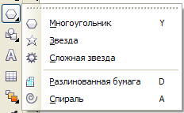
Головне вікно програми CorelDRAW Х4
Стандартна панель забезпечує зручний і швидкий доступ до багатьох функцій CorelDRAW.
Кнопка кожного інструмента має назву — вона відобразиться, якщо ви ненадовго затримаєте вказівник миші на цій кнопці (не клацаючи!). Призначення кнопок стандартної панелі інструментів те саме, що й у більшості сучасних програмних продуктів.
Панель властивостей забезпечує швидке виконання операцій оброблення виділеного об'єкта. Використання цієї панелі позбавляє необхідності звертатися до багатьох команд меню, а також шукати потрібний засіб у численних пристиковуваних і діалогових вікнах. Ця панель є інтерактивною: на ній відображуються властивості поточного об'єкта чи інструмента, тобто після того як користувач виділить інший об'єкт або вибере інструмент, її вміст буде змінено.
Панель властивостей, як і будь-яку іншу панель інструментів, можна переміщувати екраном.
Основні інструменти програми, розташовані на панелі Набор инструментов (Набір інструментів), яка дає змогу змінити режим роботи (наприклад, із режиму малювання кіл перейти в режим виділення об'єктів), масштаб перегляду, вибрати допоміжні засоби. Інструменти об'єднано в групи, і щоб дізнатися, які саме інструменти входять до певної групи, клацніть значок у вигляді чорного трикутника.

Slide 9
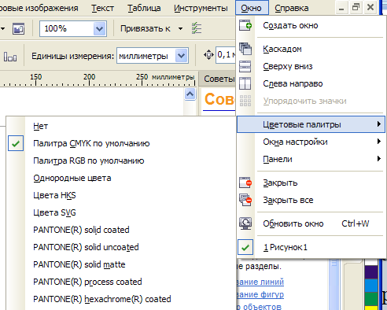
Палітра кольорів
Фарбування об'єктів і змінення кольору контурів здійснюються з допомогою палітри кольорів, яку за умовчанням розташовано вздовж правої межі вікна Від самого початку ви бачите лише частину кольорів палітри, решту можна побачити, скориставшись смугою прокручування або розкривши палітру повністю.
Програма CorelDRAW підтримує великий набір палітр, їх вибір для відображення на екрані здійснюється в підменю Окно, Цветовые палитры (Вікно, Колірні палітри).

Slide 10
Рядок стану
У нижній частині вікна CorelDRAW міститься рядок стану, який інформує користувача про атрибути виділеного об'єкта, призначення команд меню і окремих інструментів. Окрім того, там може відображуватися стисла підказка щодо функцій кнопок, команд меню чи поточної дії (наприклад, запису документа на диск). Ви маєте можливість самостійно визначати, яка саме інформація буде відображуватись у рядку стану.

Slide 11
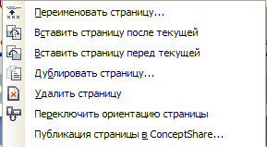
Елементи головного вікна
За допомогою програми створюються багатосторінкові документи, тому в інтерфейсі є такий елемент, як навігатор сторінок (лічильник), що забезпечує переміщення між сторінками, а також дає змогу викликати команди, призначені для вставляння, видалення і перейменування сторінок.
Переміщення по сторінках
Відкриті сторінки
Вставляє сторінку після поточної
Вставляє сторінку перед поточною
Контекстне меню

Slide 12
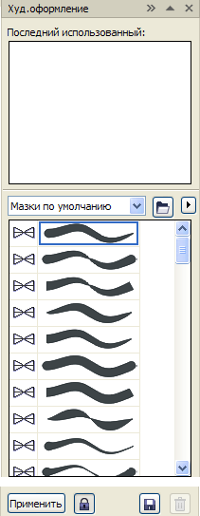
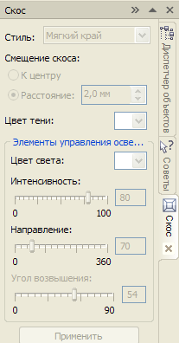
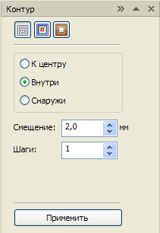
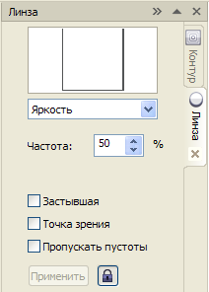
Елементи головного вікна
Важливий елемент інтерфейсу програми CorelDRAW - пристиковуване (докерне) вікно настройок
Вікна настройок

Slide 13
Вікна настройок
На відміну від діалогового, це вікно після виконання в ньому дій залишається на екрані. Докери містять основні параметри обробки графічних і текстових об'єктів. Для того щоб відобразити докери на екрані, необхідно вибрати одну з команд підменю Окно, Окна настройки (Вікно, Вікна настройки).

Slide 14
Щоб навчитися працювати з елементами вікна програми CorelDRAW, виконайте такі дії:
Запустіть програму CorelDRAW.
У вікні Быстрый запуск (Швидкий запуск), що відкрилося, клацніть Новый пустой документ (Новий пустий документ). Програма створить новий файл.
Клацніть правою кнопкою миші вільне місце панелі інструментів.
У меню, що відкрилося, зніміть прапорець Строка меню (Рядок меню). Рядок меню зникне з екрана. Встановіть цей прапорець, і рядок меню з'явиться знову.
Приховайте і відобразіть елементи інтерфейсу CorelDRAW.
Перетягніть набір інструментів у центр документа, щоб відобразити його у вигляді окремої панелі.

Slide 15
Графічні примітиви
Будь-яка фігура, яку ви створюєте у CorelDRAW, — лінія, коло чи рядок тексту — це об'єкт, що має певні властивості:
місцеположення,
розміри,
колір заливки,
колір
товщину контуру
тощо.
У програмі є кілька класів графічних об'єктів під загальною назвою графічні примітиви. Так називають елементарні, тобто дуже прості фігури — прямокутник, квадрат, еліпс, багатокутник, спіраль тощо.
CorelDRAW має великий набір інструментів, призначених для створення графічних примітивів. На панелі інструментів є кнопки Прямоугольник (Прямокутник), Эллипс (Еліпс) і Многоугольник (Багатокутник), після натискання яких буде надано доступ до панелей з іншими інструментами для створення примітивів. Ці інструменти мають значно більше можливостей, ніж здається на перший погляд.
Фарбувати об'єкти в CorelDRAW дуже легко, потрібно лише, щоб вони були замкнені. Щойно ви, скориставшись відповідним інструментом, відпустите кнопку миші, об'єкт буде створено, проте він залишиться виділеним (оточеним вісьмома квадратиками-маркерами). Клацніть мишею зразок прийнятного кольору, і виділений об'єкт буде зафарбовано.

Slide 16
Створення прямокутників
Для швидкого створення прямокутників застосовується один із двох пропонованих програмою CorelDRAW інструментів:
Прямоугольник (Прямокутник) — простий інструмент, що дає змогу створювати прямокутники та квадрати будь-яких пропорцій і розмірів, зокрема зі округленими кутами;
Прямоугольник через 3 точки (Прямокутник через 3 точки) — призначений для створення прямокутників за трьома точками; дає змогу створювати фігури, нахилені під довільним кутом.

Slide 17
У разі використання другого інструмента спочатку потрібно клацнути на кінцях діагоналі прямокутника, а потім у його третій вершині. Четверту вершину буде добудовано автоматично. Отримана фігура за своїми властивостями (зокрема, можливістю скруглення кутів) нічим не відрізнятиметься від створеної у стандартний спосіб. Панель властивостей під час роботи з прямокутниками має такий вигляд
Якщо в процесі малювання прямокутника втримувати натиснутою клавішу Ctrl, програма створить квадрат (правильний прямокутник), а якщо клавішу Shift, то положення центра створюваного об'єкта залишиться незмінним.

Slide 18
Панель властивостей інструменту Прямокутник
Масштаб
Непропорційне змінення розмірів
Кут обертання
Координати центра
Ширина і висота
На задній план
Дзеркальне обертання
На передній план
Перетворити в криві
Скруглити лівий кут
Скруглити правий кут
Скруглити всі кути
Обтікання фігури текстом
Товщина контура

Slide 19
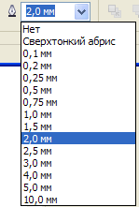
Контур фігури
На панелі властивостей прямокутника, як і решти фігур, є поле, де можна задати товщину контура (абриса). Таку його властивість, а також колір контура можна визначити, скориставшись відповідними інструментами панелі інструментів чи призначеним для цього докерним вікном.

Slide 20
Прямокутник із скруглими кутами
Окрім місцеположення і розмірів, прямокутники мають ще одну, притаманну лише їм властивість — скрутлені кути.
Щоб створити прямокутник зі скрутленими кутами, намалюйте звичайний прямокутник, скориставшись інструментом Прямоугольник (Прямокутник), і на панелі властивостей уведіть для кожного його кута радіус скруглення.
Кликнувши кнопку у вигляді замочка, можна ввімкнути або вимикнути режим скруглення усіх кутів однаково.

Slide 21
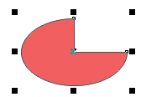
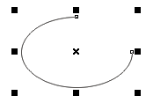
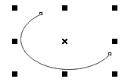
Створення еліпсів, секторів і дуг
Для малювання еліпса та його похідних — сектора і дуги, які також належать до групи графічних примітивів, — використовують інструмент Эллипс (Еліпс) чи Эллипс через 3 точки (Еліпс через 3 точки).
Створити коло з використанням інструмента Эллипс (Еліпс), утримуючи натисненою клавішу CTRL.

Slide 22
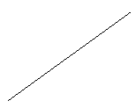
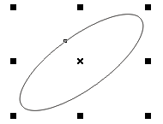
Еліпс через 3 точки
Інструмент Эллипс через 3 точки (Еліпс через 3 точки) слід застосовувати так: виберіть його, натисніть кнопку миші, щоб зафіксувати початкову точку першої діагоналі еліпса, і починайте переміщувати вказівник. У процесі перетягування можна, змінюючи нахил діагоналі, підібрати кут нахилу еліпса.
Коли перша діагональ матиме потрібну довжину, відпустіть кнопку миші. Тепер, переміщуючи вказівник, ви побачите еліпс, крива якого проходитиме крізь початкову і кінцеву точки першої, діагоналі, а також поточну позицію вказівника, яка визначає довжину другої діагоналі еліпса. Клацніть мишею, і процес побудови фігури буде завершено.

Slide 23
Панель властивостей інструменту Еліпс чи Еліпс через 3 точки
Панель властивостей згаданих інструментів містить елементи керування, які дають змогу змінювати зовнішній вигляд і окремі властивості еліпса як під час його створення, так і після.
Для малювання секторів і дуг не обов'язково будувати еліпс і трансформувати його певним чином. Хоча сектори та дуги відрізняються своїм зовнішнім виглядом від еліпсів, вони мають однакові основні властивості. Щоб створити сектор або дугу, виберіть інструмент Эллипс (Еліпс), на панелі властивостей клацніть кнопку Сектор (Сектор) чи Дуга (Дуга) і намалюйте об'єкт.

Slide 24
Створення багатокутників, зірок і спіралей
Група Многоугольник (Багатокутник) складається з інструментів, призначених для створення більш складних геометричних об'єктів:
.
 | Многоугольник (Багатокутник)
 | Звезда (Зірка)
 | Сложная звезда (Складна зірка)
 | Разлинованная бумага (Розлінований папір)
 | Спираль (Спіраль)

Slide 25
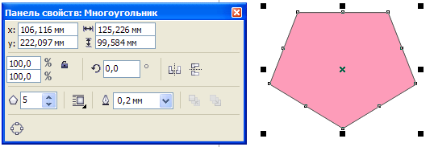
Створення багатокутників, зірок і спіралей
Під час роботи з багатокутниками і зірками панель властивостей набуває такого вигляду
Вона містить елементи, що дають змогу змінювати такі фігури. Деякі з цих елементів вам уже знайомі, тому на рисунку позначено лише ті, що згадуються вперше.
Ступінь загострення
Кількість вершин багатокутника

Slide 26
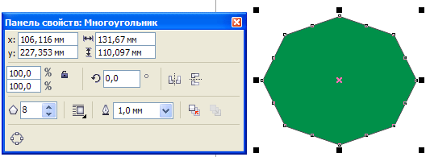
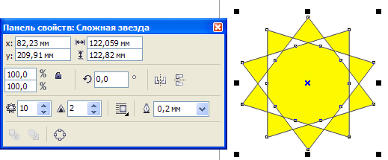
Виконайте побудову даних фігур

Slide 27
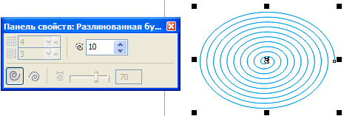
Створення спіралей, розлінованого паперу
За допомогою спіралі ви можете ефектно оформити свою композицію, розташувавши, наприклад, вздовж неї текст. Є два види спіралей: симетричні (відстань між витками однакова) і логарифмічні (відстань між витками збільшується від центра до зовнішньої межі). Симетричну спіраль можна легко і швидко намалювати, скориставшись інструментом Спираль (Спіраль).
На рис. зображено панель властивостей цього інструмента. З її допомогою можна задати кількість витків, вид спіралі (симетрична чи логарифмічна), коефіцієнт розширення.

Slide 28
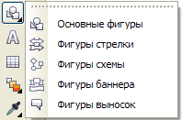
Створення автофігур
Автофігури — це об'єкти, зовнішній вигляд яких можна змінювати, переміщуючи одну чи кілька точок (вузлів). На противагу зміненню розмірів об'єкта як єдиного цілого контрольні точки автофігури дають змогу динамічно перетворювати її частини. Наприклад, об'єкт у формі кільця можна трансформувати за допомогою контрольної точки (єдиної для автофігури) так, що буде змінено лише внутрішній діаметр кільця.
Використовуючи автофігури, можна отримати зображення, які складно намалювати звичайними інструментами програми CorelDRAW. Для створення автофігур використовують інструменти групи Основные фигуры (Основні фігури), а саме
Основные фигуры (Основні фігури),
Фигуры стрелки (Фігури стрілки),
Фигуры схемы (Фігури схеми),
Фигуры баннера (Фігури банера)
Фигуры выносок (Фігури виносок).

Slide 29
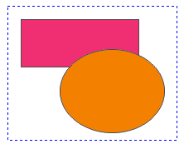
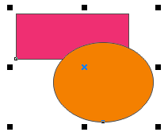
Вибір, переміщення і видалення об'єктів
Робота з векторною графікою в програмі CorelDRAW передбачає переміщення, масштабування, розтягування, нахиляння, обертання, фарбування, видалення об'єктів.
Перш ніж виконати будь-яку з перелічених дій, об'єкти слід вибрати (виділити). Зробити це можна за допомогою двох засобів.
1). Інструмент Указатель (Вибір). Хоча цим інструментом не можна створювати графічні об'єкти, він, безумовно, один з найважливіших у CorelDRAW. Коли запускається програма, інструмент активізується за умовчанням і залишається таким, доки користувач не вибере інший. Щоб застосувати інструмент Указатель (Вибір), установіть його вказівник на об'єкті та клацніть мишею. Виділений об'єкт буде охоплено невидимою прямокутною рамкою, за периметром якої розташовано вісім чорних квадратиків (чотири бокових і чотири кутових) — маркерів виділення . Їх наявність свідчить про те, що з об'єктом можна виконувати подальші дії.
2). Рамка для виділення. Щоб створити рамку для виділення, активізуйте інструмент Указатель (Вибір), натисніть ліву кнопку миші та, не відпускаючи її, переміщуйте вказівник. Відобразиться пунктирна рамка. Після того як ви відпустите кнопку, об'єкти, що потрапили всередину рамки, будуть виділеними.
Зверніть увагу: всередині виділеного об'єкта є хрестик, який позначає геометричний центр об'єкта. Клацнувши цей значок і втримуючи кнопку миші натиснутою, ви можете перетягнути об'єкт будь-куди.

Slide 30
Вибір, переміщення і видалення об'єктів
3). Клавіші-модифікатори. Ще один спосіб вибору об'єктів полягає у використанні клавіш-модифікаторів (чи їх комбінацій).
Клавіша Shift. Щоб виділити враз кілька об'єктів, клацніть по черзі кожний із них, утримуючи натиснутою клавішу Shift. Якщо об'єкт потрібно виключити з набору виділених, клацніть його ще раз за натиснутої клавіші Shift.
Клавіша Alt. Утримуючи цю клавішу натиснутою в процесі вибору за допомогою рамки, можна виділити не лише ті об'єкти, які повністю охоплені нею, а й ті, які ця рамка перетинає і яких дотикається.
Клавіша Tab. Натиснення клавіш Tab+Shift забезпечує вибір об'єктів у порядку їх створення, а натиснення лише клавіші Tab — у зворотній послідовності.
Переміщення об'єктів — одна з тих дій, що виконуються найчастіше. За потреби змінити розташування об'єкта на сторінці слід, скориставшись інструментом Указатель (Вибір), перетягнути об'єкт у потрібному напрямку або вказати його нове місцеположення на панелі властивостей.
У будь-якій програмі однією з найпростіших операцій вважається видалення об'єктів — достатньо лише виділити «зайві» об'єкти і натиснути клавішу Delete.
Виконання вправи 10.1

Slide 31
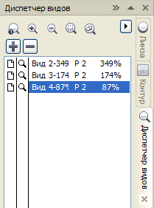
Перегляд зображення
У ході роботи над малюнком чи схемою раз-у-раз виникає необхідність збільшити масштаб зображення, щоб, наприклад, опрацювати його деталі, або зменшити масштаб, щоб побачити результат, тому важливо вміти ефективно використовувати засоби перегляду зображення. У CorelDRAW є спеціальне вікно настроювання Диспетчер видов (Диспетчер видів), яке здатне значно спростити перегляд документа.

Slide 32
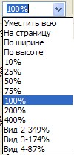
Керування масштабом перегляду
Змінити масштаб можна:
1). За допомогою інструмента Масштаб (Масштаб) і його панелі властивостей.
2). За допомогою списку Уровни масштаба (Рівні масштабу), що міститься на стандартній панелі інструментів.
3). Найлегше для змінення масштабу перегляду використовувати коліщатко миші.
Показати сторінку повністю
Більше
Дрібніше
Показати сторінку за шириною
1)
Рівень масштабу
Показати лише виділені об'єкти
Показати всі об'єкти
Показати сторінку за висотою
2)

Slide 33
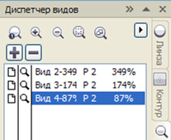
Використання вікна диспетчера видів
У CorelDRAW для масштабування призначене спеціальне вікно настройок Диспетчер видов (Диспетчер видів), яке дає змогу:
зберегти параметри перегляду документа (вид документа) під певним іменем для подальшого використання (види зберігаються разом із документом і доступні після його відкриття);
зберегти варіанти відображення малюнків, які часто використовуються (інформація, що зберігається, включає рівень масштабу, номер сторінки і положення малюнків на ній);
зберегти масштаби і розташування об'єктів на сторінці та відновити їх у разі потреби.
Виконати завдання:
Відкрити вікно настройок Диспетчер видов (Диспетчер видів), показане на слайді 31, можна за допомогою комбінації клавіш Ctri+F2 або команди Инструменты, Диспетчер видов (Інструменти, Диспетчер
видів) чи Окна, Окна настройки, Диспетчер видов (Вікна, Вікна настройки, Диспетчер видів).
Для того щоб зберегти параметри відображення, слід скористатися кнопкою . За допомогою кнопки можна видалити виділений у вікні вид. Щоб відобразити сторінку з урахуванням параметрів, збережених у певному виді, двічі клацніть назву цього виду у вікні настройок.
Поруч з іменем виду в докері ви бачите два значки, які мають вигляд сторінки і лупи. Ці елементи зручно використовувати під часі роботи з багатосторінковими документами. Якщо активізувати значок у вигляді сторінки, програма відкриє вказану сторінку документа, а якщо у вигляді лупи — встановить заданий масштаб.

Slide 34
Прокручування зображення
За допомогою інструмента (Рука) можна відобразити на екрані фрагмент, що міститься за межами вікна. Є декілька комбінацій клавіш, які можна використовувати під час роботи з цим інструментом, у кожній з них задіяна клавіша Alt. Утримуючи її та натискаючи клавіші ← та →, можна прокручувати зображення вліво і вправо, а натискаючи клавіші ↑ і ↓ — вгору і вниз.
Виконання вправи 10.2

Slide 35
Настроювання програми
CorelDRAW дає змогу настроїти майже будь-який елемент інтерфейсу користувача, зокрема меню, інструментальні панелі й вікна, вигляд рядка стану та інформацію в ньому, комбінації клавші.
Потреба у раціоналізації роботи будь-якої програми виникає лише через деякий час, необхідний для того, щоб набути потрібних навичок. Проте настроїти параметри програми CorelDRAW і зробити її зручнішою для роботи над конкретним проектом може навіть користувач-початківець, який має мінімальні знання та досвід.
Щоб настроїти програму відповідно до своїх потреб, установіть необхідні параметри в діалоговому вікні Параметры (Параметри), яке відкривається за допомогою команди Инструменты, Параметры (Інструменти, Параметри). Параметри, що тут встановлюються, поділено на три категорії, кожній з яких відповідає окремий розділ вікна:
Рабочее пространство (Робочий простір) — настроювання інтерфейсу;
Документ (Документ) — настроювання параметрів документів;
Общие (Загальні) — настроювання параметрів друку, експорту та імпорту файлів.
Усі параметри поділено на групи за їхніми функціональними ознаками, для кожної з яких відведено окрему вкладку. Ви можете змінити структуру меню, вигляд панелей інструментів і колірної палітри, оптимізувати роботу з пам'яттю і тимчасовими файлами, встановити параметри редагування й перевірки орфографії тощо. Проте пам'ятайте, що ваші дії з настроювання програми мають бути продуманими, оскільки в разі змінення більшості панелей інструментів чи, скажімо, комбінацій клавіш іншим користувачам буде складно працювати з вашою версією інтерфейсу CorelDRAW.

Slide 36
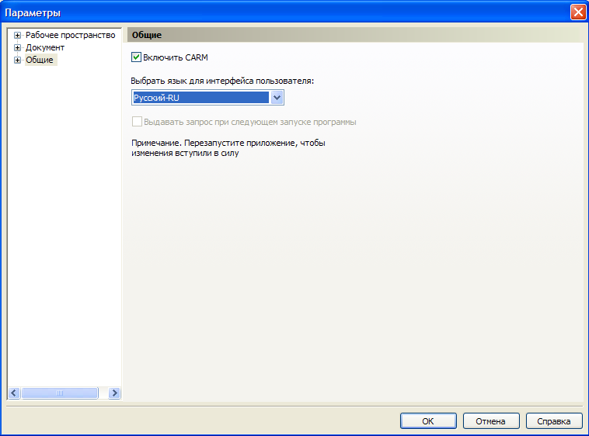
Категорії параметрів
Документ
Робочий простір
Загальні

